Slide 1
Õppeasutuste välishindamine Õppeaasta 2019/2020

Slide 2
Välishindamine
Õpitulemuste hindamine
Õppeasutuste hindamine

Slide 3
Järelevalve korraldus
Õiguspärasus
Seaduslikkus
Otstarbekus
HTM pidaja
Teenistuslik
järelevalve
Riiklik ja
haldusjärelevalve
Teenistuslik järelevalve
Juhtimine
Personalitöö
Majandustegevus
…
Õppe- ja kasvatustegevus

Slide 4
Järelevalve
Terviseamet
Päästeamet
Keeleinspektsioon
Andmekaitseinspektsioon
…
Tööinspektsioon – töövaidluskomisjon, lepitusmenetlus
https://www.ti.ee/est/toosuhted-toovaidlus/toovaidluste-lahendamine/toovaidluste-lahendamine/

Slide 5
Järelevalve 2018/2019. õa
Haldusjärelevalve
Riiklik järelevalve
(HTM - 17)
Teenistuslik järelevalve
(pidaja)
(HTM - 2)
Temaatiline (3)
Koolitus-/tegevusloaga seotud (12)
Juhtumipõhine/
üksikküsimus (0)

Slide 6
Teenistusliku järelevalve ülesanne
Munitsipaalõppeasutustes viiakse teenistuslikku järelevalvet läbi kohaliku omavalitsuse korralduse seaduse § 66¹ alusel, mille kohaselt on teenistuslik järelevalve valitsuse poolt valla või linna ametiasutuste ja nende ametiisikute ning ametiasutuste hallatavate asutuste ja nende juhtide tegevuse seaduslikkuse ja otstarbekuse üle teostatav kontroll.
https://www.riigiteataja.ee/akt/123032015108#para66b1
KOOSTÖÖ OMAVALITSUSTEGA

Slide 7
Järelevalve 2018/2019. õa
Tegevusloapõhised (10)
Gaia Kool (Tallinn, Märjamaa)
Kohila Mõisakool
Kaarli Kool
Püha Johannese Kool
Tartu Peetri Kool
Tallinna Kesklinna Põhikool
Emili Kool
Viljandi Vaba Waldorfkool
Tartu Erakool
Pärnu Vabakool
Koolitusloapõhised (2)
Keila Kool
Järveküla Kool
Temaatiline (3)
Valga Lasteaed Pääsuke
Tallinna Lasteaed Kirsike
Lasnamäe Põhikool
Teenistuslik järelevalve (2)
Nõo Reaalgümnaasium
Tallinna K Pätsi Vabaõhukool

Slide 8
Järelevalve 2019/2020. õa I pa
Tallinna Toomkool (III)
Loova Tuleviku Kool (I)
Tallinna Rahvusvaheline Kool (I-III)
Avatud Kool (I)
"Edu Valem" Erakool (III)
Luce Kool (I)
Väike Werrone Kool (I)
Sillamäe Linnavalitsus
…
Tallinna Ehte Humanitaarkool

Slide 9
Seired
Gümnaasiumisse vastuvõtu tingimuste ja korra õiguspärasus ning asjakohasus (detsember-jaanuar 2017)
Veebilehtede seire (veebruar-mai 2018, 2019…)
Väljaarvamise seire (mai 2018)
Kodukordade seire
HEV seire
Erakoolide õppemaksu seire

Slide 10
Veebileht
Üldhariduskool
Üldhariduskool avalikustab kooli õppekava, põhimääruse, arengukava, kodukorra ja õpilaskodu kodukorra oma veebilehel ja loob koolis võimalused nendega tutvumiseks paberil (PGS § 69).
Kool avalikustab kooli vastuvõtu tingimused ja korra ning kooli üle haldusjärelevalvet teostavate asutuste kontaktandmed oma veebilehel. (PGS § 55 lg 2)
Kooli direktor korraldab arengukava avalikustamise kooli veebilehel. (PGS § 67 lg 3)
Informatsioon õppenõukogu koosolekute toimumise kohta avalikustatakse kooli veebilehel. (haridus- ja teadusministri 23.08.2010. a määrus nr 44 „Kooli õppenõukogu ülesanded ja töökord“)
Järelevalve läbiviijate kontaktandmed.

Slide 11
Järelevalve prioriteet
Sisehindamine ja sisehindamise tulemuste arvestamine arengukava koostamisel

Slide 12
Sisehindamine ja arengukava (kool)
Kinnitab pidaja või tema volitatud isik
Direktor kinnitab korra
ARENGUKAVA
SISEHINDAMINE
Koostöös hoolekoguga, õppenõukoguga, õpilasesindusega
Arvamuse
andmine:
hoolekogu
Arvamuse andmine:
hoolekogu, õppenõukogu, õpilasesindus
Kooskõlastatakse hoolekoguga, pidajaga
Pidaja kehtestatud kord arengukava täitmisest aruandmiseks
ÜLDTÖÖPLAAN
Õppenõukogu kinnitab
Täitmise kindlustab direktor.

Slide 13
Sisehindamine – arengukava – tegevuskava/üldtööplaan
Sisehindamise kord
Sisehindamine
Arengukava
Tegevuskava/üldtööplaan

Slide 14
Järelevalve õiendid: https://www.hm.ee/et/tegevused/valishindamine/jarelevalve
Tulemused: Ülevaade haridussüsteemi välishindamisest 2017/2018
https://www.hm.ee/et/valishindamine
Kui hea on meie kool?
Kust me seda teame? Tõendus?
Mida me teeme tulemustest lähtuvalt?

Slide 15
Sisehindamisel abiks
Sisehindamine - tõenduspõhine koolijuhtimine
https://www.hm.ee/et/tegevused/valishindamine/sisehindamine
Arengukava põhimõtted ja meetodid. Abimaterjal arengukava koostamiseks.
https://www.hm.ee/sites/default/files/arengukava_pohimotted_ja_meetodid_09_01_2019.pdf

Slide 16
Juhtimine (koostöö, tööõhkkond)
Hindamine
Koolist väljaarvamine
Tähelepanu

Slide 17
Direktori käskkirjad
HMS - haldusmenetluse seadus
§ 56. Haldusakti põhjendamine
(1) Kirjalik haldusakt ja soodustava haldusakti andmisest keeldumine peab olema kirjalikult põhjendatud. Haldusakti põhjendus esitatakse haldusaktis või menetlusosalisele kättesaadavas dokumendis, millele on haldusaktis viidatud.
(2) Haldusakti põhjenduses tuleb märkida haldusakti andmise faktiline ja õiguslik alus.
(3) Kaalutlusõiguse alusel antud haldusakti põhjenduses tuleb märkida kaalutlused, millest haldusorgan on haldusakti andmisel lähtunud.
§ 57. Vaidlustamisviide
(1) Haldusaktis peab olema viide haldusakti vaidlustamise võimaluste, koha, tähtaja ja korra kohta.
https://www.hm.ee/et/valishindamine
Juhend dokumentide vormistamiseks üldhariduskoolides 2018
Juhend dokumentide vormistamiseks koolieelsetes lasteasutustes 2018

Slide 18
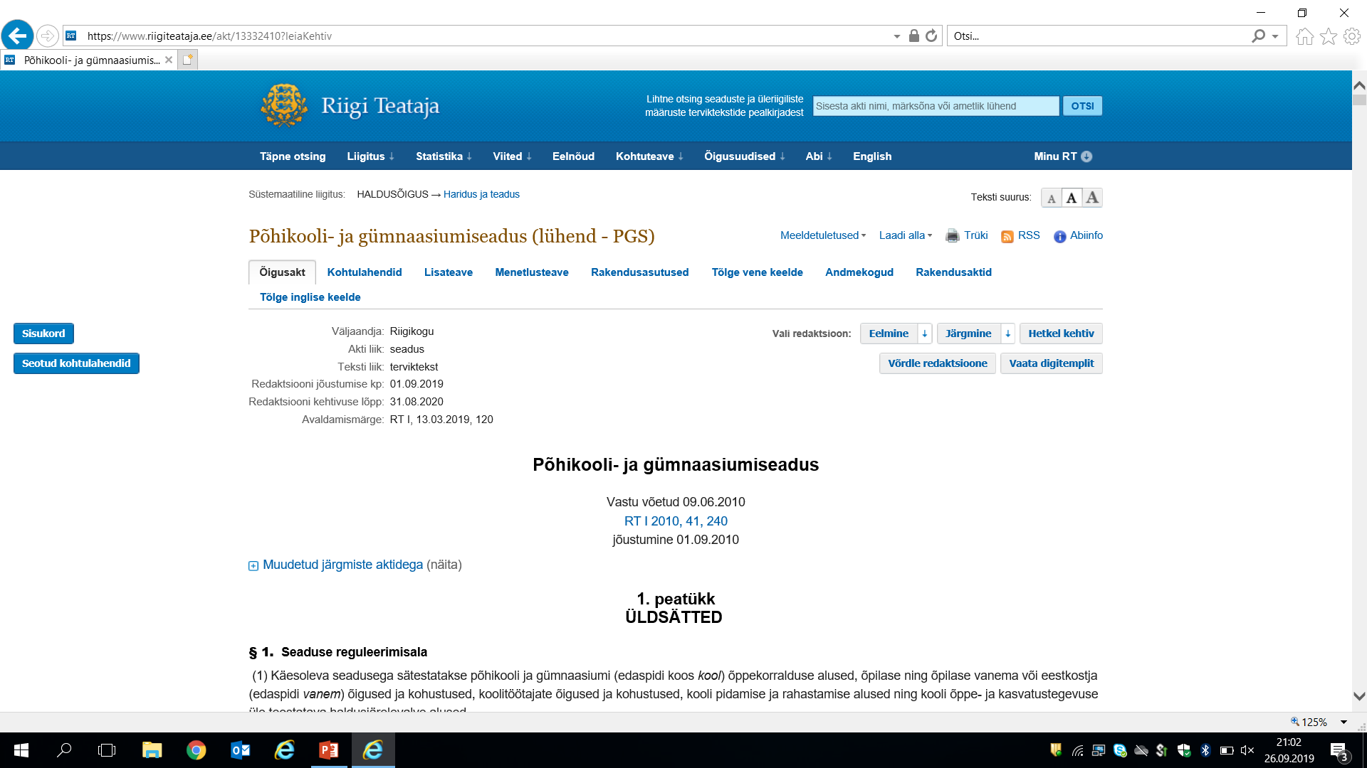

Slide 19
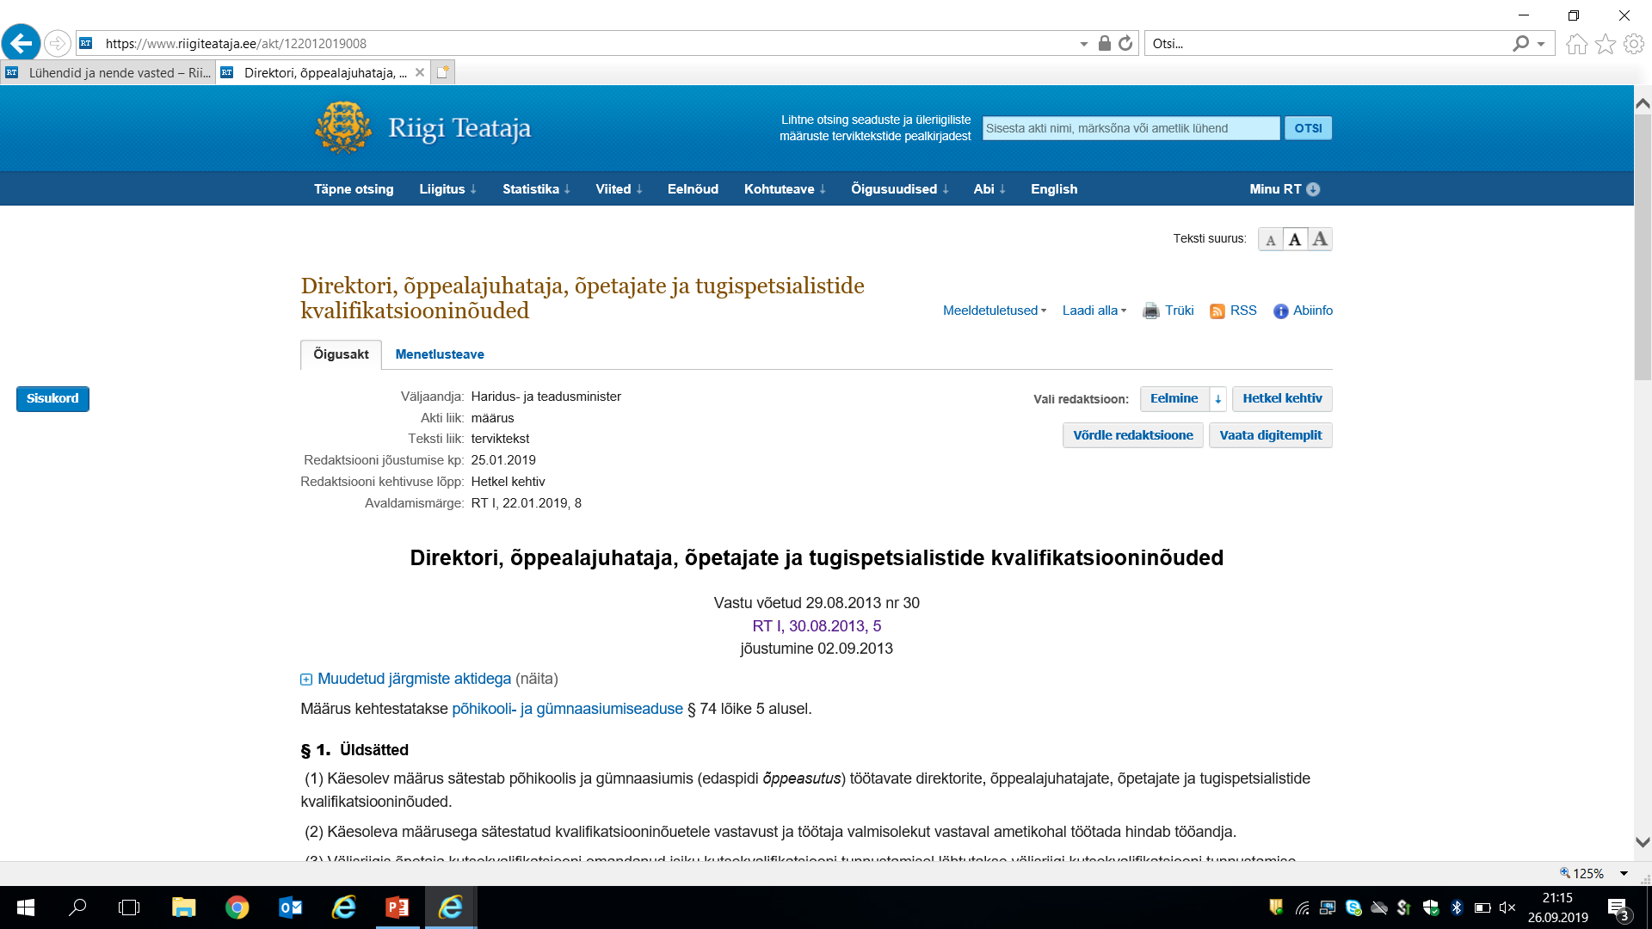

Slide 20
Õigusaktide vormistus
„Põhikooli- ja gümnaasiumiseadus“ vs. põhikooli- ja gümnaasiumiseadus
Haridus- ja teadusministri 29.08.2013. a määrus nr 30 „Direktori, õppealajuhataja, õpetajate ja tugispetsialistide kvalifikatsiooninõuded“.

Slide 21
Muudatused õigusaktides
Haridus- ja teadusministri 29.08.2013. a määrus nr 30
„Direktori, õppealajuhataja, õpetajate ja tugispetsialistide kvalifikatsiooninõuded“
(1¹) Käesolevas määruses sätestatud kvalifikatsiooninõudeid ei kohaldata õpetajatele, kes töötasid haridusministri 26. augusti 2002. a määruse nr 65 „Pedagoogide kvalifikatsiooninõuded” kehtivuse ajal põhikoolis või gümnaasiumis õpetajana või kutseõppeasutuses üldharidusainete õpetajana ning vastasid eelnevalt nimetatud määruse kohaselt vastaval ametikohal töötamiseks kehtestatud
kvalifikatsiooninõuetele. (1²) Õpetaja kvalifikatsiooninõuetele vastavaks loetakse õpetajakutset omamata isikud, kes on lõpetanud õpetajakoolituse magistriõppe õppekava käesoleva määruse jõustumise ning õpetajakoolituse õppekava alusel õpet läbiviivale ülikoolile kutse väljastamise õiguse andmise vahelisel ajal.
[RT I, 22.01.2019, 7 - jõust. 25.01.2019]

Slide 22
Muudatused õigusaktides
PGS § 44. Vaimse ja füüsilise turvalisuse tagamine koolis
(1³) Käesoleva paragrahvi lõikes 1¹ nimetamata koolis keelatud esemete ja ainete loetelu sätestatakse kooli kodukorras.
PGS § 58. Tugi- ja mõjutusmeetmete rakendamine õpilase suhtes
[RT I, 01.03.2019, 2 - jõust. 01.09.2019]
Kodukorra uuendamine
Kooli kodukord ja selle muudatused esitatakse enne kehtestamist arvamuse andmiseks kooli hoolekogule ja õpilasesindusele.

Slide 23
Järelevalve tähelepanek
§ 3. Õpetajate kvalifikatsiooninõuded
(1) Põhikooli ja gümnaasiumi õpetaja kvalifikatsiooninõuded on magistrikraad või sellele vastav kvalifikatsioon ja õpetajakutse.
(4) Käesoleva paragrahvi lõigetes 1 ja 3 ning § 2 lõikes 2 nimetatud õpetajakutse saadakse ülikoolis pärast õpetajakoolituse õppekava läbimist või kutset andva organi juures pärast õpetaja ametiks vajalike pedagoogiliste kompetentside tõendamist. Õpetajate pedagoogilised kompetentsid on kirjeldatud õpetaja kutsestandardis.
? Kas on magistrikraad või vastav kvalifikatsioon?
? Kas on õpetajakutse, mis on antud kutset omistava organi poolt?

Slide 24
Magistrikraad
magistrikraad või sellele vastav kvalifikatsioon
vt https://www.hm.ee/sites/default/files/juhend.pdf
Dokumendi tunnused: diplomi seerianumbri tähistuse esimene täht on “A”
Vabariigi Valitsuse määrusega kehtestatud vastavus haridusele või kvalifikatsioonile: rakenduskõrgharidus lk 104
Dokumendi tunnused: diplomi seerianumbri tähistuse esimene täht on “E”.
Vabariigi Valitsuse määrusega kehtestatud vastavus haridusele või kvalifikatsioonile: rakenduskõrgharidus lk 106
Dokumendi tunnused: diplomi seerianumbri tähistuse esimene täht on “B”
Vabariigi Valitsuse määrusega kehtestatud vastavus haridusele või kvalifikatsioonile: magistrikraadile vastav kvalifikatsioon
Dokumendi tunnused: diplomi seerianumbri tähistuse esimene täht on “L”
Vabariigi Valitsuse määrusega kehtestatud vastavus haridusele või kvalifikatsioonile: bakalaureusekraad

Slide 25
Õpetajakutse koolist
Alates 2016
Vt akadeemilist õiendit p 5.2
õpetajakutse 7. tase
NB! EHISe isikukaardil märge

Slide 26
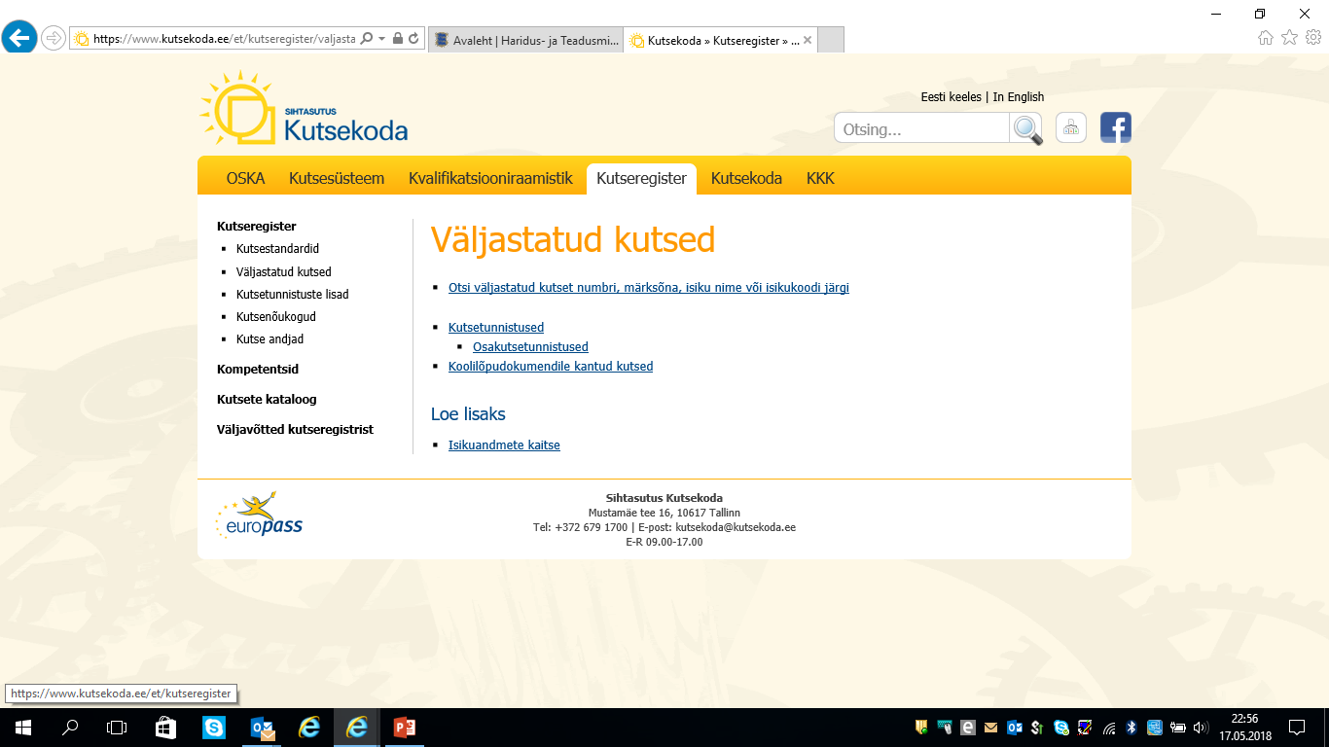
Õpetajakutse
www.kutsekoda.ee

Slide 27
Rakendussätted
(1¹) Käesolevas määruses sätestatud kvalifikatsiooninõudeid ei kohaldata õpetajatele, kes töötasid haridusministri 26. augusti 2002. a määruse nr 65 „Pedagoogide kvalifikatsiooninõuded” kehtivuse ajal põhikoolis või gümnaasiumis õpetajana või kutseõppeasutuses üldharidusainete õpetajana ning vastasid eelnevalt nimetatud määruse kohaselt vastaval ametikohal töötamiseks kehtestatud kvalifikatsiooninõuetele.
(1²) Õpetaja kvalifikatsiooninõuetele vastavaks loetakse õpetajakutset omamata isikud, kes on lõpetanud õpetajakoolituse magistriõppe õppekava käesoleva määruse jõustumise ning õpetajakoolituse õppekava alusel õpet läbiviivale ülikoolile kutse väljastamise õiguse andmise vahelisel ajal.
? Kas töötas eelmise määruse kehtivuse ajal? Kas samal ametikohal? Kas kvalifikatsioon vastas nõuetele?

Slide 28
Pedagoogide kvalifikatsiooninõuded
Vastu võetud 26.08.2002 nr 65
https://www.riigiteataja.ee/akt/13363346
§ 21. Põhikooli ühe või mitme aine õpetaja kvalifikatsiooninõuded
Põhikooli ühe või mitme aine õpetaja kvalifikatsiooninõuded on järgmised:
1) pedagoogiline kõrg- või keskeriharidus õpetatavas aines (ainetes) või ainevaldkonnas või
2) muu kõrg- või keskeriharidus õpetatavas aines (ainetes) või ainevaldkonnas ja läbitud 160-tunnine pedagoogikakursus.
-------------
§ 37 (11) Paragrahvides 51, 7, 8, 9, 10, 13, 14, 15, 20, 21, 22, 23, 24, 25, 31, 32 ja 33 ning paragrahvide 19 ja 30 punktides 1 nimetatud pedagoogide puhul loetakse alates 1. juunist 2002. aastal Eesti Hariduse Infosüsteemis registreeritud õppekavade alusel omandatud tasemehariduse nõudeks magistrikraad.

Slide 29
Pedagoogide kvalifikatsiooninõuded
Vastu võetud 26.08.2002 nr 65
Magistrikraad
2) Ettevalmistus aines/ainevaldkonnas
3) Pedagoogikakursus
(NB! Läbitud kõrghariduse omandamist võimaldavas õppeasutuses, § 2 lg 2).
Tööleping vm dokument

Slide 30
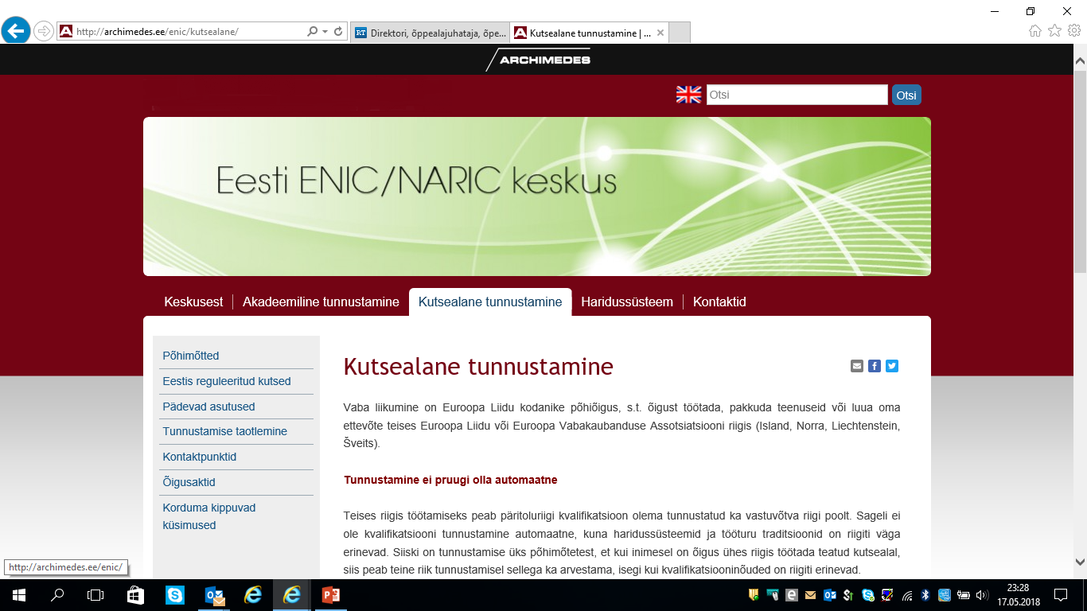
Eesti ENIC/NARIC keskus
http://archimedes.ee/enic/akadeemiline-tunnustamine/

Slide 31
HaS § 7. Kohalike omavalitsuste pädevus (I)
/…/ (2) Kohalikud omavalitsused: 1) kavandavad oma halduspiirkonna hariduse arengu programme ja viivad neid ellu; 2) asutavad, reorganiseerivad ja sulgevad õigusaktides ettenähtud korras munitsipaalharidusasutusi ning registreerivad oma halduspiirkonnas asutatud haridusasutusi; 3) tagavad oma halduspiirkonna munitsipaalharidusasutuste majandusliku teenindamise ja finantseerimise; 4) määravad ametisse ja vabastavad ametist neile alluvate haridusasutuste juhte; 5) prognoosivad vajadust õpetajate järele, abistavad haridusasutusi töötajate leidmisel; 6) tagavad õpetajatele eluruumi ning muud õigusaktides ettenähtud soodustused; 7) [kehtetu - RT I, 06.12.2014, 1 - jõust. 01.01.2016]

Slide 32
HaS § 7. Kohalike omavalitsuste pädevus (II)
8) peavad koolikohustuslike laste arvestust ja tagavad koolikohustuse täitmise kontrolli, annavad lastele koolikohustuse täitmiseks ainelist ja muud abi, korraldavad sõidu haridusasutusse ja tagasi, tagavad meditsiiniabi ning toitlustamise õppetöö ajal; 9) korraldavad haridusasutuste metoodilist teenindamist, annavad haridusasutuste juhtidele ja õpetajatele nõu koolikorralduslikes küsimustes; 10) korraldavad laste ja noorte kutsealast informeerimist ja annavad neile vastavaid soovitusi; 11) peavad puuetega inimeste arvestust ning korraldavad nende õpetamist.
(3) Halduspiirkonna hariduse arenguprogrammide koostamiseks ja elluviimiseks moodustab kohaliku omavalitsuse täidesaatev võimuorgan oma koosseisus vastava struktuuriüksuse või määrab ametisse vastava ametiisiku.

Slide 33
Korruptsiooniriskide ennetamine

Slide 34
Korruptsiooniennetus
Uuring „Hariduse valdkonna korruptsiooniriskid ja pettused“
http://www.korruptsioon.ee/et/hariduse-valdkonna-korruptsiooniriskid-ja-pettused
Juhised korruptsiooni ennetamiseks Haridus- ja Teadusministeeriumi allasutustes https://www.hm.ee/sites/default/files/korruptsiooniennetuse_juhis_0.pdf
Juhised korruptsiooni ennetamiseks õppeasutustes
https://www.hm.ee/sites/default/files/korruptsiooniennetuse_juhis_2019.pdf
Vt www.korruptsioon.ee
Korruptsioonivastane seadus (KVS)
https://www.riigiteataja.ee/akt/129062012001

Slide 35
Õpetaja
Õpetaja kui ametiisik
Kingitused
Juhised korruptsiooni ennetamiseks õppeasutustes
https://www.hm.ee/sites/default/files/korruptsiooniennetuse_juhis_2019.pdf

Slide 36
Seotud isik (KVSi § 7)
abikaasa, vanavanem, ametiisiku või tema abikaasa vanem ning ametiisiku vanema alaneja sugulane, sealhulgas ametiisiku laps ja lapselaps. Vanemaks loetakse ka lapsendaja, vanema abikaasa ja kasuvanem ning alanejaks sugulaseks ka lapsendatu ja abikaasa laps.
juriidiline isik, milles vähemalt 1/10 osalusest või osaluse omandamise õigusest kuulub ametiisikule endale või temaga seotud isikule;
juriidiline isik, mille juhtimis- või kontrollorgani liige tulumaksuseaduse tähenduses on väljaspool ametikohustusi ametiisik ise või lõike punktis 1 või 4 nimetatud isik;
isik, keda seob ametiisikuga ühine majapidamine;
isik, kelle seisund või tegevus ametiisikut väljaspool ametiseisundit oluliselt ja vahetult mõjutab või keda ametiisiku seisund või tegevus väljaspool ametiseisundit oluliselt ja vahetult mõjutab;
isik, kes väljaspool ametiseisundit allub ametiisiku korraldustele või tegutseb ametiisiku huvides või arvel.

Slide 37
Teavitamine
Ametiisikul ka keelatud anda oma alluvale ülesandeks teha toimingut või otsust tema asemel (alla delegeerimine).
Ametiisik peab nimetatud asjaolust viivitamata teavitama oma vahetut juhti või ametiisiku ametisse nimetamise õigusega isikut või organit, kes teeb toimingu või otsuse ise või annab selle ülesande teisele ametiisikule (üles delegeerimine). (KVS § 11 lg 2)
KVSi § 11 lg 3 p 5 kohaselt tuleb teade toimingupiirangu kohaldamata jätmise kohta avaldada viivitamata ja alaliselt asutuse veebilehel.

Slide 38
Töökorraldus asutuses
Veebileht – korruptsiooniennetuse kontaktandmed, toimingupiirangu kohaldamata jätmine
Töökorralduse reeglid – huvide konflikti vältimine, eetika, väärtused
Teenistusülesannete täitmisega seotud kingituste ja soodustuste hea tava, https://www.rahandusministeerium.ee/sites/default/files/avalikustamiseks_teenistusulesannetega_seotud_kingituste_ja_soodustuste_hea_tava.pdf
„Kuidas toimida kingitustega?“ http://www.korruptsioon.ee/et/huvide-konflikt/kingitused

Slide 39
https://www.politsei.ee/et/juhend/ennetusalased-materjalid/korruptsioon

Slide 40
Hille Voolaid
735 0109

